Slide 1

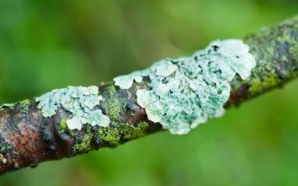
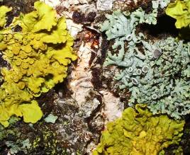
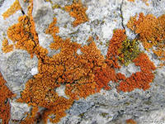
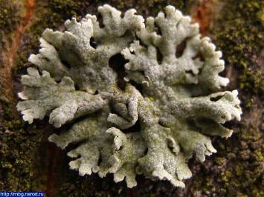
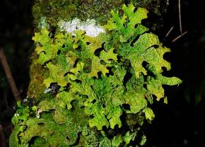
лишайники

Slide 2
Цель урока:
Познакомить учащихся с особенностями
строения и жизнедеятельности
лишайников как
симбиотических организмов.

Slide 3
Общая характеристика и внешнее строение
Лишайники – особая группа живых симбиотических организмов.
Произрастают на всех континентах.
Более 25000 видов.
В Арктике 350 видов.
Относятся к низшим растениям.
Тело – слоевище.
Разнообразны по окраске, форме, размерам и строению.
Размеры от 3-7 сантиметров до метра.
Размножаются кусочками слоевища и спорами.
Растут медленно.

Slide 4
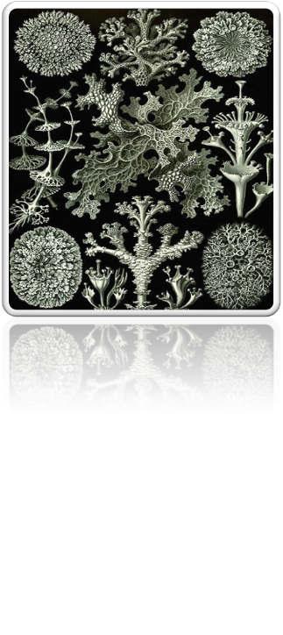
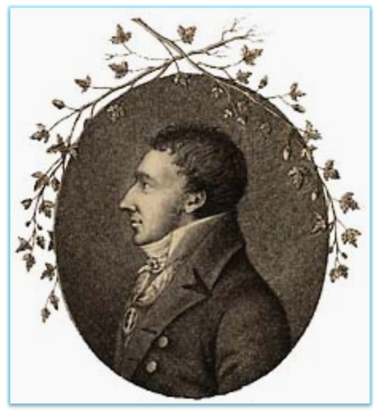
Лихенология
- Наука о лишайниках.
1803г.
Эрик Ахариус – «отец
лихенологии», выделил
лишайники в
самостоятельную группу
и впервые
систематизировал их.

Slide 5
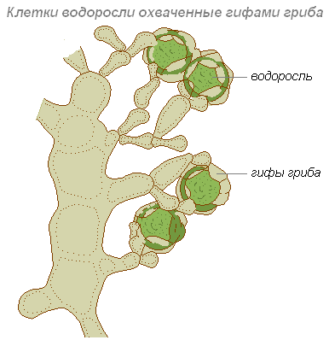
симбиоз
гриб
лишайник
водоросль

Slide 6
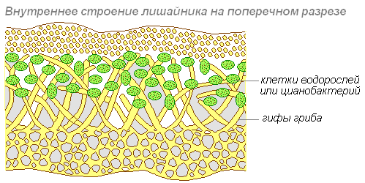
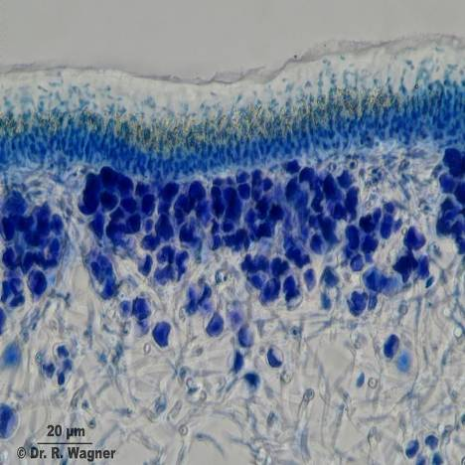
Строение лишайника

Slide 7
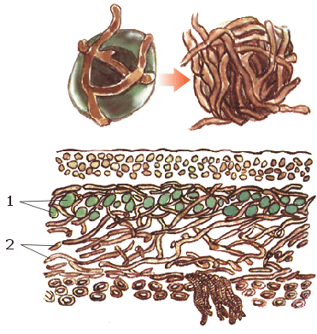
Форма соединения с гифами гриба
Верхний
корковый слой
Слой водорослей
Сердцевина
Нижний корковый
слой с ризоидами

Slide 8
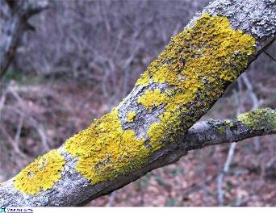
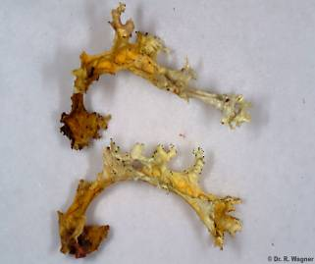
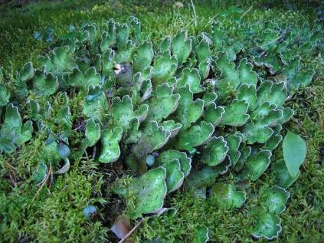
Типы слоевища
накипные кустистые
листоватые

Slide 9
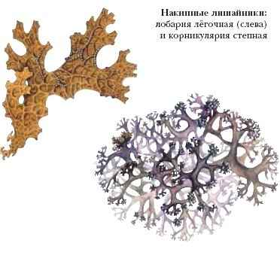
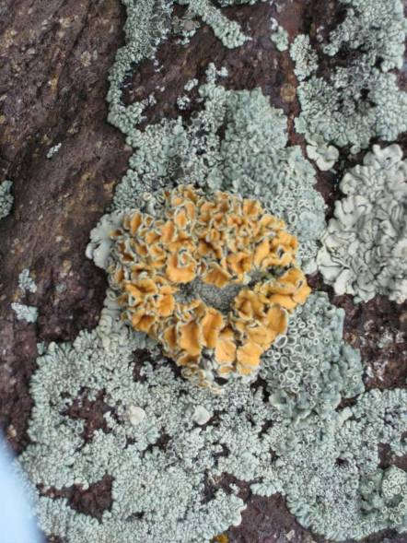
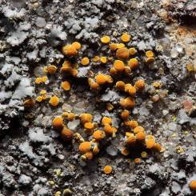
Накипные лишайники
леканора

Slide 10
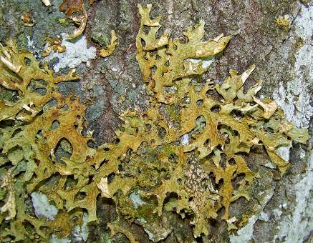
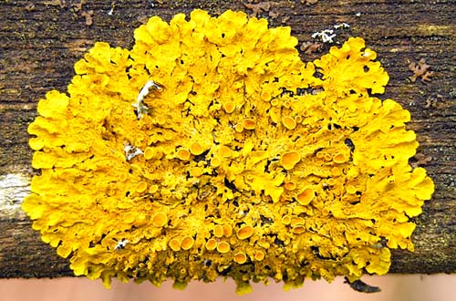
Листоватые лишайники
лобария ксантория

Slide 11
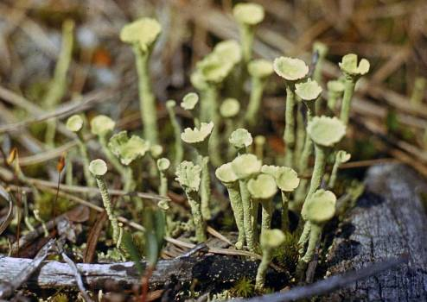
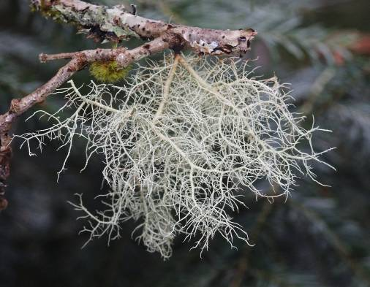
Кустистые лишайники
уснея
кладония

Slide 12
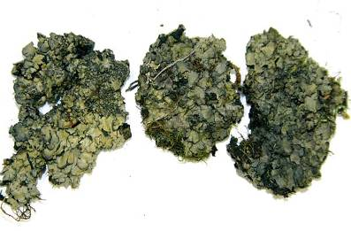
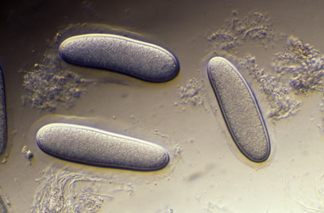
Размножение лишайников
Спорами -
Половым и
бесполым путем
Вегетативное – кусочками слоевища

Slide 13
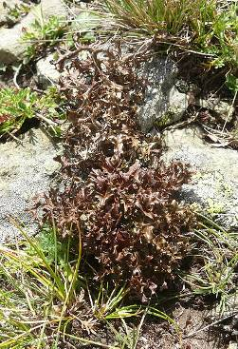
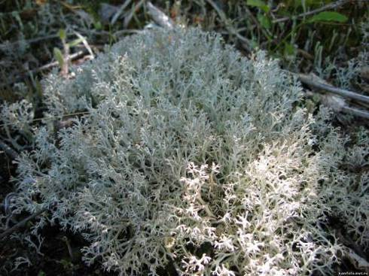
Виды лишайников
Напочвенные (эпигейные) лишайники
могут расти как на открытых местах, так и в лесах. Они должны выдерживать сильную конкуренцию со стороны быстро растущих растений. Лишайники редко встречаются на плодородных почвах и достигают большего развития в местах, мало пригодных для высших растений
цетрария кладония

Slide 14
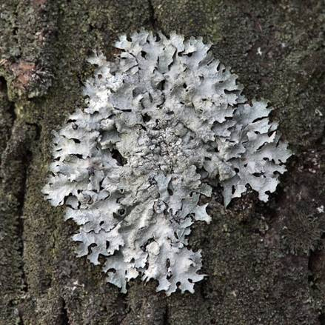
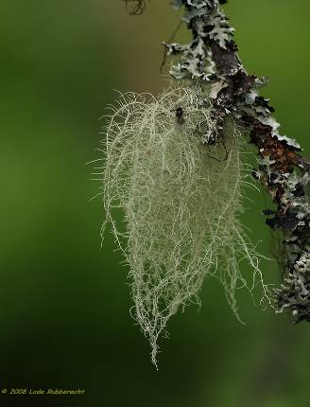
Эпифитные лишайники
    поселяются на деревьях и кустарниках
    ПАРМЕЛИЯ БОРОЗДЧАТАЯ УСНЕЯ ДЛИННЕЙШАЯ

Slide 15
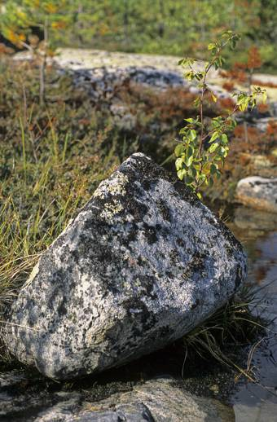
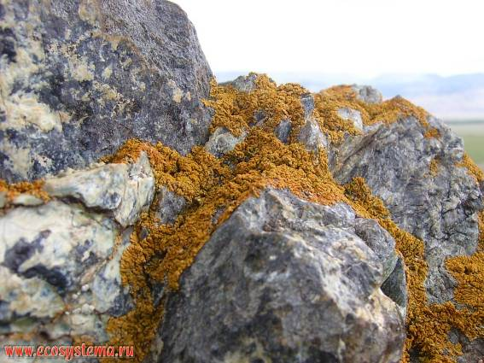
ЭПИЛИТНЫЕ ЛИШАЙНИКИ
Поселяются на камнях и скалах, черепичных крышах, кирпичных стенах
Калоплака стенная
Фотогалерея

Slide 16
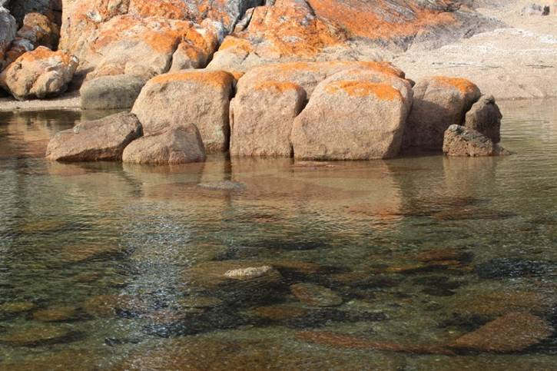
Водные лишайники
Растут на камнях у воды

Slide 17
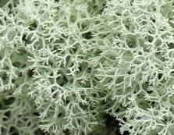
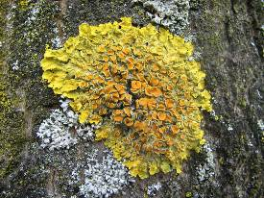
Значение лишайников
В результате их жизнедеятельности подготавливается почва для поселения растений.
Корм для животных. Ягель –
корм для северных оленей.
3. В медицине (получение антибиотиков)
4. В химической промышленности (красители
ксантория стенная – золотянка)
5. Индикаторы чистоты воздуха.

Slide 18
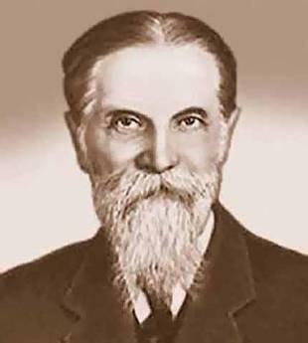

К.А.Тимирязев в своей знаменитой
книге "Жизнь растений" писал:
"Выступит ли из волн океана водный
утёс, оторвется ли обломок скалы, выломается ли валун, века пролежавший под землёй, везде на голой бесплодной поверхности первым появляется лишайник, разлагая горную породу, превращая её в плодоносную почву»

Slide 19
Домашнее задание
1 Прочитать п
2. Творческое задание:
Написать стихотворение про лишайники
Получить краску из лишайников на пришкольной территории: отделить лишайник от субстрата, измельчить, положить в сосуд с раствором пищевой соды, через 5 минут попробовать окрасить им бумагу, нить.

